Slide 1

Ngữ văn 6
Tập 2
Bài 6
Đọc hiểu văn bản
Bài học đường đời đầu tiên

Slide 2



Slide 3

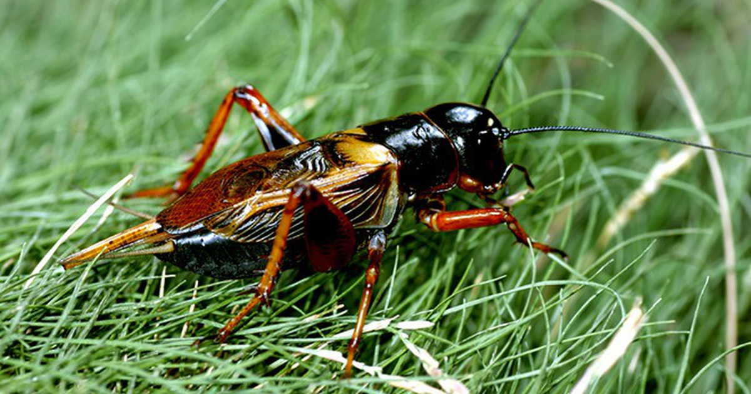
1. Em đã bao giờ chơi với một chú dế chưa? Nêu những hiểu biết của em về loại động vật này?
Có hơn 900 loài thuộc họ Dế mèn; chúng phân bố toàn cầu tại nơi có vĩ độ từ 55°Bắc đến 55°Nam, với độ đa dạng cao nhất là ở các miền nhiệt đới. Chúng xuất hiện tại nhiều môi trường, từ đồng cỏ, bụi rậm, rừng tới đầm lầy, bãi biển và hang động. Các loài dế mèn đa số sống về đêm, và con trống có tiếng gáy to dai dẳng để thu hút con mái.

Slide 4


Slide 5
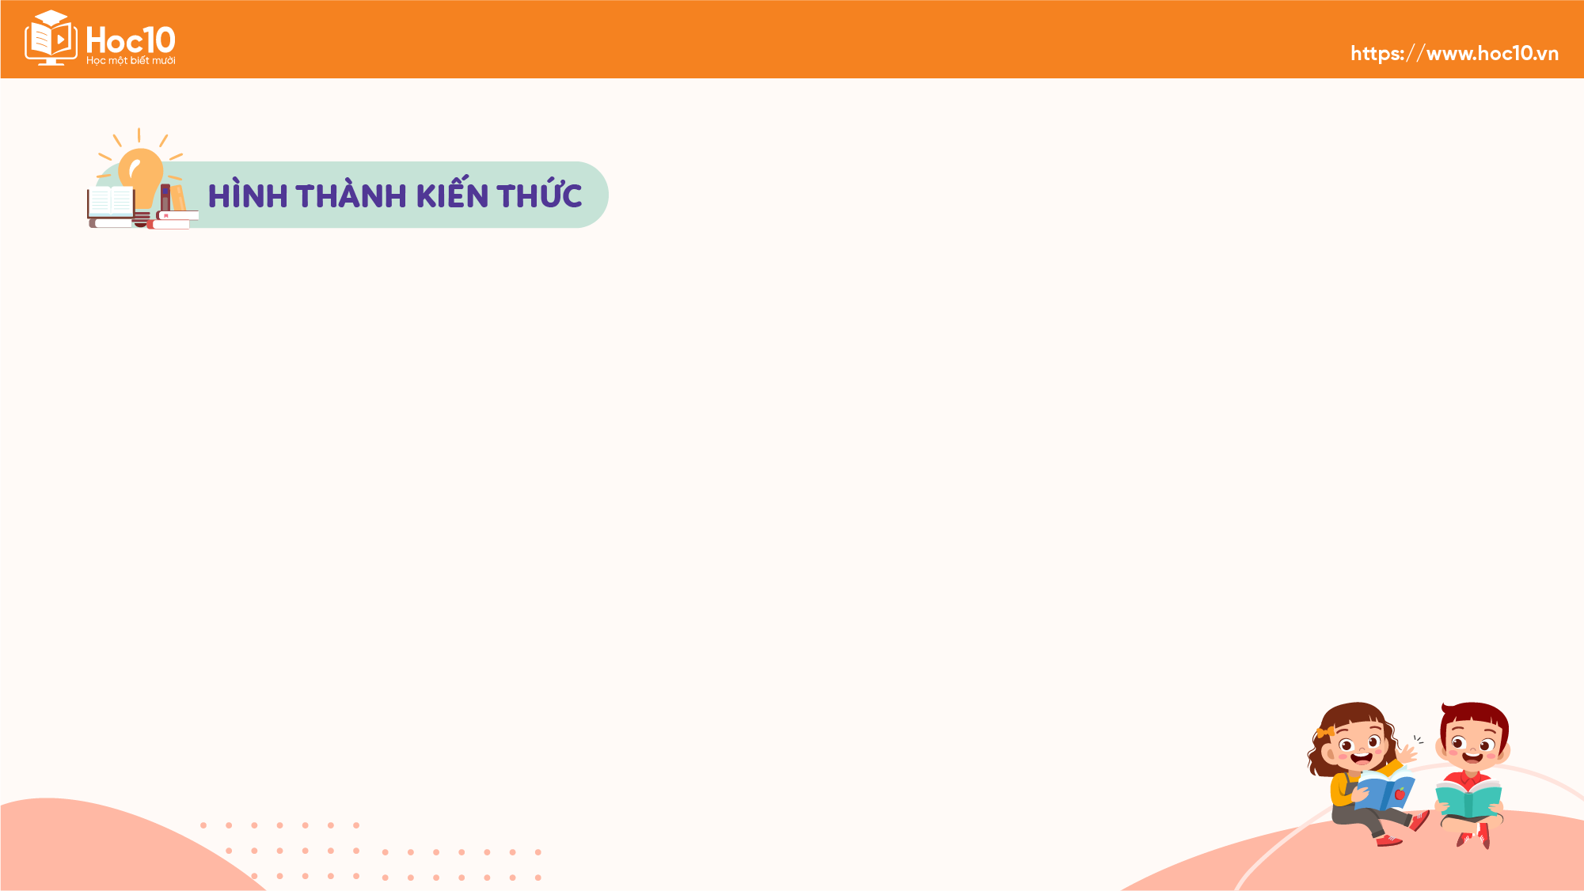

Theo em truyện khác thơ chỗ nào?
Thế nào là truyện đồng thoại? Đối tượng của truyện đồng thoại là ai?
I. Tìm hiểu chung

Slide 6
I. Tìm hiểu chung
1. Truyện
- Khái niệm: Truyện là một loại tác phẩm văn học kể lại một câu chuyện, có cốt truyện, nhân vật, không gian, thời gian, hoàn cảnh diễn ra các sự việc.
2. Truyện đồng thoại
- Khái niệm: là truyện viết cho trẻ em (thiếu nhi), thường lấy loài vật làm nhân vật. Các con vật trong truyện đồng thoại được các nhà văn miêu tả, khắc họa như con người.

Slide 7

- Đề tài: là phạm vi cuộc sống trong văn bản.
- Chủ đề: là vấn đề chính được thể hiện trong văn bản.

Slide 8
Dựa vào phần tìm hiểu ở nhà, hãy cho biết những nét cơ bản về nhà văn Tô Hoài và sự nghiệp sáng tác của ông?
Em biết những tác phẩm nào của Tô Hoài?

Slide 9
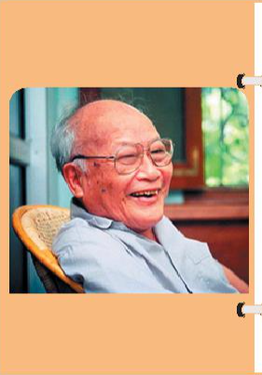
3. Tác giả: Tô Hoài
- Tên thật: Nguyễn Sen (1920 – 2014).
- Quê quán: Hà Nội.
- Ông là nhà văn có vốn sống rất phong phú, năng lực quan sát và miêu tả tinh tế, lối văn giàu hình ảnh, nhịp điệu, ngôn ngữ chân thực, gần gũi với đời sống.

Slide 10
Qua phần chuẩn bị bài ở nhà, hãy cho biết Dế mèn phiêu lưu kí được Tô Hoài sáng tác năm nào? Thuộc loại truyện gì?

Slide 11

4. Văn bản: Bài học đường đời đầu tiên
Dế Mèn phiêu lưu ký (1941) là truyện đồng thoại dành cho lứa tuổi thiếu nhi, tác phẩm đã được dịch ra 40 thứ tiếng trên thế giới.
Năm sáng tác: 1941.

Slide 12

II. Đọc – hiểu văn bản
1. Đọc, tìm hiểu chú thích
Em hãy nêu vị trí của
đoạn trích trong
tác phẩm? Kể tóm tắt
nội dung đoạn trích.

Slide 13
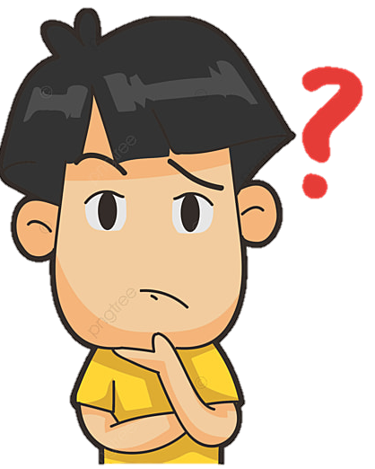
Nêu bố cục văn bản!
Bố cục: 2 phần
Phần 1: Từ đầu -> thiên hạ: Miêu tả hình dáng, tính cách Dế Mèn.
Phần 2: Đoạn còn lại: Diễn biến câu chuyện về bài học đường đời đầu tiên của Dế Mèn.

Slide 14
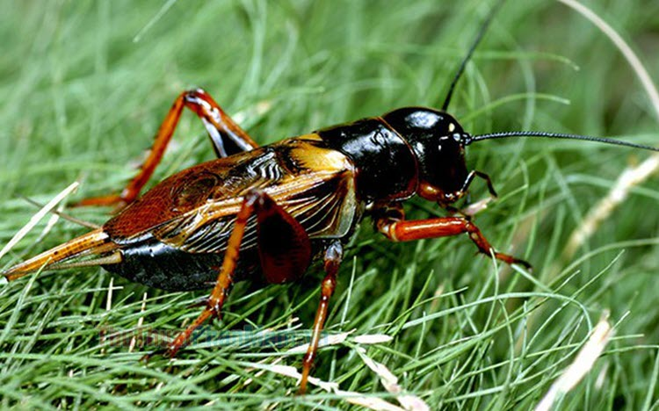
2. Phân tích
Khi nói về một nhân vật, cụ thể là loài vật, ta có thể nêu lên những đặc điểm nào của nhân vật đó?
→ Đặc điểm hình dáng, cử chỉ, hành động, tính cách của nhân vật đó.

Slide 15
a. Hình dáng và tính cách nhân vật Dế Mèn
THẢO LUẬN NHÓM
Nhiệm vụ: Các nhóm hoàn thành phiếu HT số 1 về hình dáng và tính cách của Dế Mèn.
Ngoại hình Dế Mèn | Hành động của Dế Mèn | Ngôn ngữ của Dế Mèn | Suy nghĩ của Dế Mèn

Slide 16
Ngoại hình Dế Mèn | Hành động của Dế Mèn | Ngôn ngữ của Dế Mèn | Suy nghĩ của Dế Mèn
Đôi càng mẫm bóng, vuốt cứng, nhọn hoắt, cánh dài, răng đen nhánh, râu dài uốn cong, hùng dũng. | + Nhai ngoàm ngoạp. + Co cẳng lên, đạp phanh phách vào các ngọn cỏ. + Đi đứng oai vệ. + Quát mấy chị Cào Cào ngụ ngoài đầu bờ; thỉnh thoảng, ngứa chân đá một cái, ghẹo anh Gọng Vó lấm láp vừa ngơ ngác dưới đầm lên. | Gọi Dế Choắt là “chú mày” với giọng điệu khinh khỉnh. | + Những gã xốc nổi thường lầm cử chỉ ngông cuồng là tài ba. + Tôi càng tưởng tôi là tay ghê gớm, có thể sắp đứng đầu thiên hạ rồi.
=> Dế Mèn là một chàng thanh niên trẻ trung, cường tráng, yêu đời, tự tin nhưng vì tự tin quá mức về vẻ bề ngoài và sức mạnh của mình dẫn đến kiêu căng, tự phụ, hống hách, cậy sức bắt nạt kẻ yếu.

Slide 17
Dế Mèn là nhân vật có
tính cách như thế nào? Em có nhận xét gì về cách sử dụng từ ngữ, các biện pháp nghệ thuật, trình tự miêu tả của tác giả về nhân vật
Dế Mèn?

Slide 18
Nhận xét:
+ Chàng Dế khỏe mạnh, cường tráng, trẻ trung, yêu đời.
+ Kiêu căng, tự phụ, hống hách, cậy sức bắt nạt kẻ yếu.
Nghệ thuật:
+ Kể chuyện kết hợp miêu tả.
+ So sánh, tính từ gợi hình gợi tả (mẫm bóng, nhọn hoắt, bóng mỡ, đen nhánh...).
+ Từ ngữ chính xác, sắc cạnh với nhiều động từ (đạp, nhai...).
+ Giọng văn sôi nổi.

Slide 19
b. Hình dáng, tính cách của Dế Choắt
THẢO LUẬN NHÓM
Thời gian: 3 phút
Nhiệm vụ: Các nhóm hoàn thành phiếu HT số 2 về hình dáng và tính cách của Dế Choắt.
Ngoại hình | Tính cách | Hành động | Thái độ của Dế Mèn

Slide 20
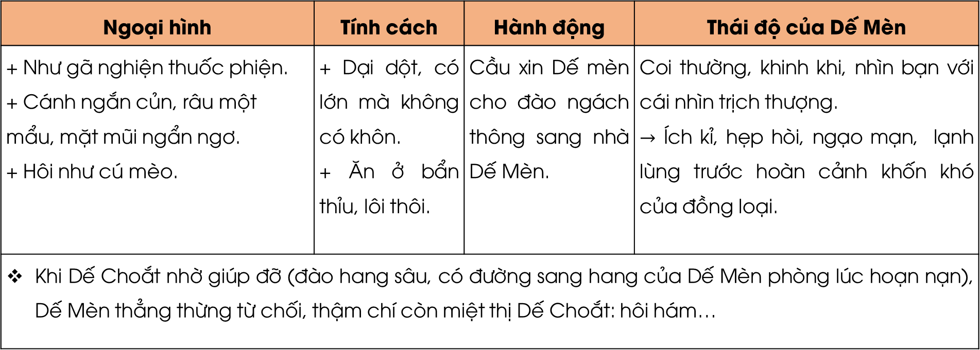
Ngoại hình | Tính cách | Hành động | Thái độ của Dế Mèn
+ Như gã nghiện thuốc phiện. + Cánh ngắn củn, râu một mẩu, mặt mũi ngẩn ngơ. + Hôi như cú mèo. | + Dại dột, có lớn mà không có khôn. + Ăn ở bẩn thỉu, lôi thôi. | Cầu xin Dế mèn cho đào ngách thông sang nhà Dế Mèn. | Coi thường, khinh khi, nhìn bạn với cái nhìn trịch thượng. $→$ Ích kỉ, hẹp hòi, ngạo mạn, lạnh lùng trước hoàn cảnh khốn khó của đồng loại.
Khi Dế Choắt nhờ giúp đỡ (đào hang sâu, có đường sang hang của Dế Mèn phòng lúc hoạn nạn), Dế Mèn thẳng thừng từ chối, thậm chí còn miệt thị Dế Choắt: hôi hám…
$→$Dế Choắt trong mắt của Dế Mèn: Xấu xí, yếu ớt, lười nhác, bẩn thỉu.

Slide 21
c. Trò đùa của Dế Mèn và cái chết của Dế Choắt
THẢO LUẬN CẶP ĐÔI:
Hãy dựa vào những chi tiết trong truyện và hoàn thành bảng sau đây:

Slide 22
Diễn biến tâm lí | Tâm trạng Dế Mèn
Trước khi trêu
Khi trêu xong
Khi thấy chị Cốc xử lí Dế Choắt
Khi thấy Dế Choắt thoi thóp
hào hứng, rủ Dế Choắt cùng trêu, hống hách "Sợ gì? Mày bảo tao sợ cái gì? Mày bảo tao còn biết sợ ai hơn tao nữa!".
tự tin, thách thức, tự đắc chui tọt vào hang, nằm lên giường bắt chân chữ ngũ. Bụng nghĩ thú vị "Mày tức thì mày cứ tức, mày ghè vỡ đầu mày ra cho nhỏ đi, nhỏ đến đâu thì mày cũng không chui nổi vào tổ tao đâu!“.
Bắt đầu sợ hãi, hết vẻ kiêu căng "Núp tận đáy đất mà tôi cũng khiếp, nằm im thin thít”.
hoảng loạn, than thở, ân hận "Tôi hối lắm! Tôi hối hận lắm!", "Tôi thương lắm. Vừa thương vừa ăn năn tội mình".

Slide 23
Hết coi thường Dế Choắt, Dế Mèn lại gây sự với Cốc. Mục đích của việc gây sự
là gì? Sự việc đó diễn ra
như thế nào? Diễn biến
tâm lí và hành động của Dế Mèn?

Slide 24
Lúc đầu Dế Mèn huênh hoang trước Dế Choắt.
Hát véo von, xấc xược… với chị Cốc.
Sau đó chui tọt vào hang vắt chân chữ ngũ, nằm khểnh yên trí... đắc ý.
Khi Dế Choắt bị Cốc mổ thì Dế Mèn nằm im thin thít, khi Cốc bay đi rồi mới dám mon men bò ra khỏi hang.
=> Dế mèn hèn nhát tham sống sợ chết bỏ mặc bạn bè, không dám nhận lỗi.

Slide 25
d. Bài học đường đời đầu tiên của Dế Mèn
THẢO LUẬN CẶP ĐÔI
+ Chứng kiến cái chết ở Dế Choắt, Dế Mèn đã có những cảm xúc, suy nghĩ gì? Suy nghĩ đó cho thấy sự thay đổi nào ở Dế Mèn?
+ Theo em, từ những trải nghiệm đáng nhớ đó, DM đã rút ra được bài học gì?
+ Theo em sự hối hận của Dế Mèn có cần thiết không và có thể tha thứ được không? Vì sao?

Slide 26
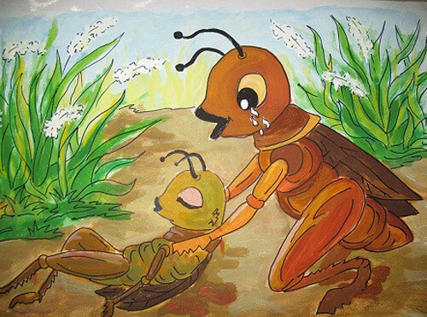
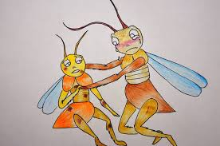
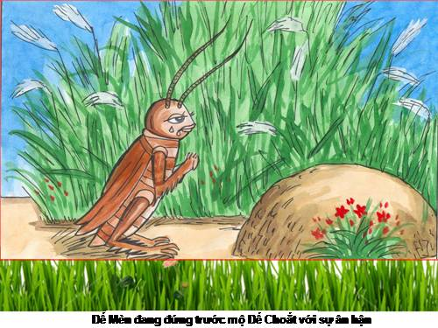
Tâm trạng Dế Mèn
Dế Mèn thể hiện ân hận, hối lỗi.
Nâng đầu Dế Choắt vừa thương, vừa ăn năn hối hận.
Chôn xác Dế Choắt vào bụi cỏ um tùm.

Slide 27
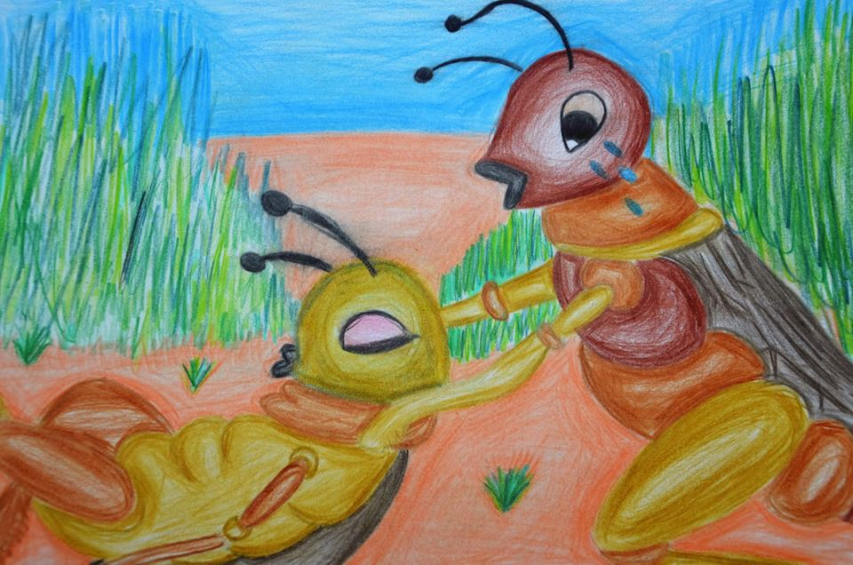
Hậu quả: Gây ra cái chết thảm thương cho Dế Choắt (Kẻ phải trực tiếp chịu hậu quả của trò đùa này là Dế Choắt).
=> Dế Mèn có sự biến đổi tâm lý: từ thái độ kiêu ngạo, hống hách sang ăn năn, hối hận.
=> Nghệ thuật miêu tả tâm lí nhân vật sinh động, hợp lí.

Slide 28
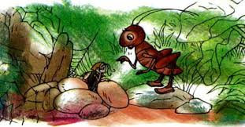
Sau khi Choắt chết, Dế Mèn đã tự rút ra bài học đường đời đầu tiên cho mình. Theo em, đó là bài học gì? Theo em, lỗi lầm của Dế Mèn có thể tha thứ được không?

Slide 29
Bài học về cách ứng xử, sống khiêm tốn, biết tôn trọng người khác.
Bài học về tình thân ái, chan hòa.
Sự hối hận của Dế mèn là cần thiết vì kẻ biết lỗi sẽ tránh được lỗi.
→ Có thể tha thứ vì tình cảm của Dế Mèn rất chân thành.

Slide 30
+ Nhận xét về đặc sắc nghệ thuật và sức cuốn hút của tác phẩm? Nội dung, ý nghĩa của văn bản?
+ Em học tập được gì từ nghệ thuật miêu tả và kể chuyện của Tô Hoài trong văn bản này?
III. Tổng kết

Slide 31
III. Tổng kết
Nội dung – Ý nghĩa
- Vẻ đẹp cường tráng của Dế Mèn. Dế Mèn kiêu căng, xốc nổi gây ra cái chết của Dế Choắt.
- Bài học về lối sống thân ái, chan hòa; yêu thương giúp đỡ bạn bè; cách ứng xử lễ độ, khiêm nhường; sự tự chủ; ăn năn hối lỗi trước cử chỉ sai lầm...
Nghệ thuật
Truyện đồng thoại với nội dung hấp dẫn, sinh động.
Kể chuyện kết hợp với miêu tả.
Xây dựng hình tượng nhân vật Dế Mèn gần gũi với trẻ thơ, miêu tả loài vật chính xác, sinh động.
Các phép tu từ.
Lựa chọn ngôi kể, lời văn giàu hình ảnh, cảm xúc.

Slide 32


Slide 33






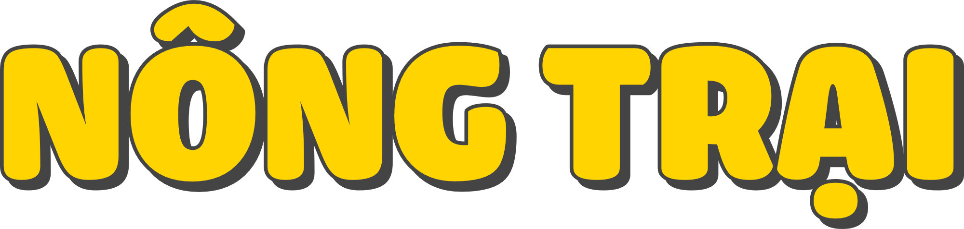

TRÒ CHƠI
Nhạc nền
Notes:
- Nhấn vào chữ Bắt đầu để chuyển Slide.

Slide 34











Câu 1: Đoạn trích Bài học đường đời đầu tiên được trích từ tác phẩm nào?
Đất rừng phương Nam.
Dế Mèn phiêu lưu kí.
Thầy thuốc giỏi cốt nhất ở tấm lòng.
Những năm tháng cuộc đời.
Notes:
Bấm vào câu trả lời để hiện đáp án
Bấm bất kì để chuyển slide

Slide 35
Câu 2: Đoạn trích nằm ở phần nào của tác phẩm?
Chương I
Chương III
Chương VI
Chương X
Notes:
Bấm vào câu trả lời để hiện đáp án
Bấm bất kì để chuyển slide

Slide 36
Câu 3: Hai nhân vật chính trong đoạn trích trên là ai?
Mẹ Dế Mèn và Dế Mèn.
Chị Cốc và Dế Choắt.
Dế Mèn và chị Cốc.
Dế Mèn và Dế Choắt.
Notes:
Bấm vào câu trả lời để hiện đáp án
Bấm bất kì để chuyển slide

Slide 37
Câu 4: Phương thức biểu đạt chính của đoạn trích là:
Tự sự
Biểu cảm
Miêu tả
Nghị luận
Notes:
Bấm vào câu trả lời để hiện đáp án
Bấm bất kì để chuyển slide

Slide 38
Câu 5: Đoạn trích Bài học đường đời đầu tiên được kể lại theo lời:
Dế Mèn
Chị Cốc
Dế Choắt
Tác giả
Notes:
Bấm vào câu trả lời để hiện đáp án
Bấm bất kì để chuyển slide

Slide 39
Câu 6: Tác giả đã khắc họa vẻ ngoài của Dế Mèn như thế nào?
Ốm yếu, gầy gò
và xanh xao.
Khỏe mạnh, cường tráng và đẹp đẽ.
Mập mạp, xấu xí
và thô kệch.
Thân hình bình thường
như bao con dế khác.
Notes:
Bấm vào câu trả lời để hiện đáp án
Bấm bất kì để chuyển slide

Slide 40
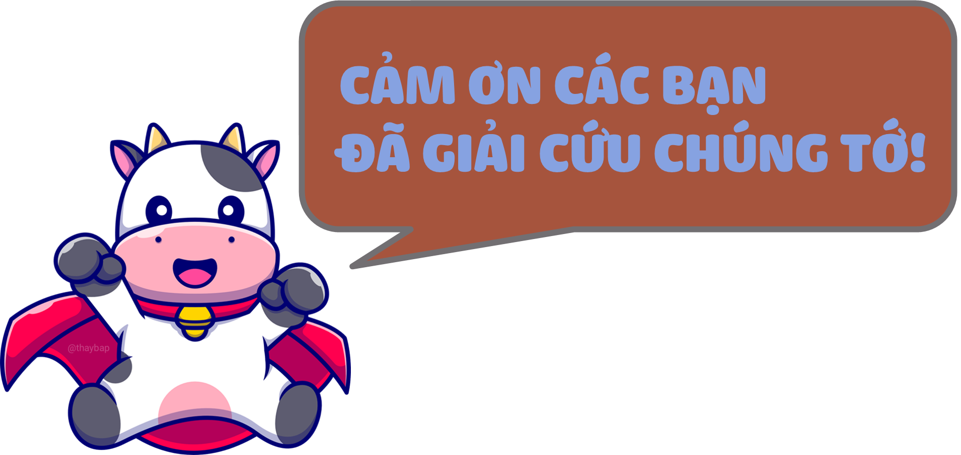

Slide 41


Slide 42


Nhà văn Tô Hoài từng chia sẻ: “Nhân vật trong truyện đồng thoại được nhân cách hoá trên cơ sở đảm bảo không thoát li sinh hoạt có thật của loài vật”. Dựa vào những điều em biết về loài dế, hãy chỉ ra những điểm “có thật" như thế trong văn bản, đồng thời, phát hiện những chi tiết đã được nhà văn “nhân cách hoá”.

Slide 43
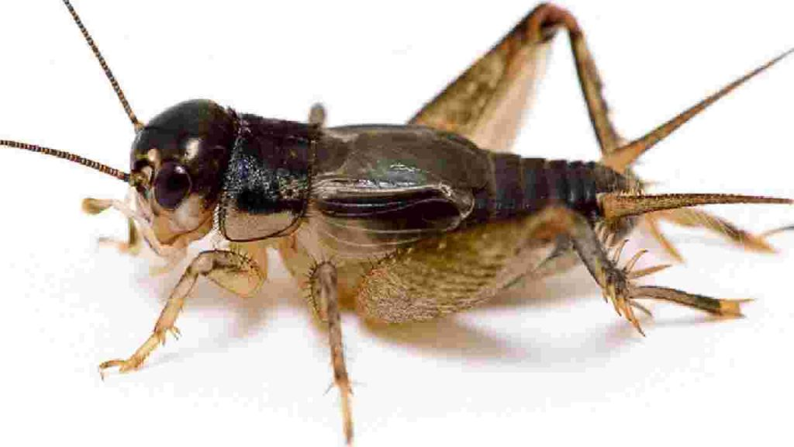
Những điểm “có thật” ở loài dế mà tác giả miêu tả:
Đôi càng mẫm bóng.
Những cái vuốt ở chân, ở khoeo cứ cứng dần và nhọn hoắt.
Người rung rinh một màu nâu bóng mỡ, soi gương được và rất ưa nhìn.
Đầu to ra, nổi từng tảng rất bướng.
Hai cái răng đen nhánh lúc nào cũng nhai ngoàm ngoạp.

Slide 44
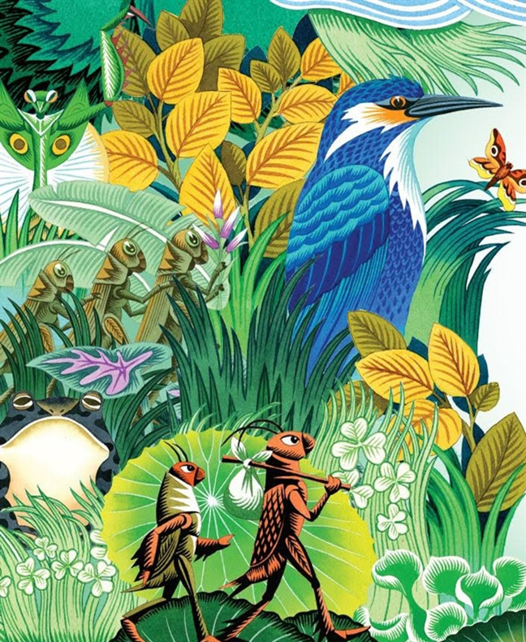
Những chi tiết thực ấy được tác giả khéo léo nhân hóa, gắn với những hành động, cử chỉ, tính cách của con người như:
Tên nhân vật được viết hoa như tên người, nhân hóa con vật như một con người.
Dế Mèn xưng tôi, có những hành động như người như: ăn uống điều độ, siêng tập thể dục, trịnh trọng, khoan thai, đi đứng oai vệ, cà khịa với tất cả bà con lối xóm.

Slide 45


Slide 46
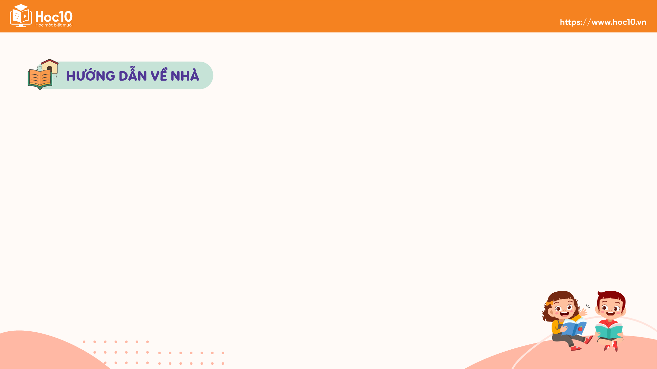



Chuẩn bị bài mới: Đọc hiểu văn bản - Ông lão đánh cá và con cá vàng
Ôn tập nội dung bài học ngày hôm nay

Slide 47


Slide 48



Like fanpage Hoc10 - Học 1 biết 10 để nhận thêm nhiều tài liệu giảng dạy
theo đường link:
Hoc10 – Học 1 biết 10
Hoặc truy cập qua QR code

